Slide 1





Wëllkomm op eisem Informatiounsowend

Slide 2
Begréissung

Slide 3


Slide 4


Slide 5
Gemeng Tandel am SIDEC
Population
SIDEC | 136‘600
Tandel | 2‘194 (1,6%)
Fraktioun | SIDEC | Tandel | 60 | 80 | 120 | 180 | 240 | 360
Pabeier | 52‘000 | 823 (1,58%) |  |  | 511 |  | 312
Bio | 31‘500 | 473 (1,50%) | 430 (308; 72%) |  | 40 (26; 62%) |  | 3 (1; 33%)
Glas | 32‘500 | 505 (1,55%) |  |  | 505 (302; 60%)
Gemeschten Ooffall | 54‘200 | 769 (1,41%) | 153 (105; 69%) | 195 (155; 79%) | 260 (223; 86%) | 82 (68; 83%) | 54 (43; 80%) | 25 (18;72%)

Slide 6
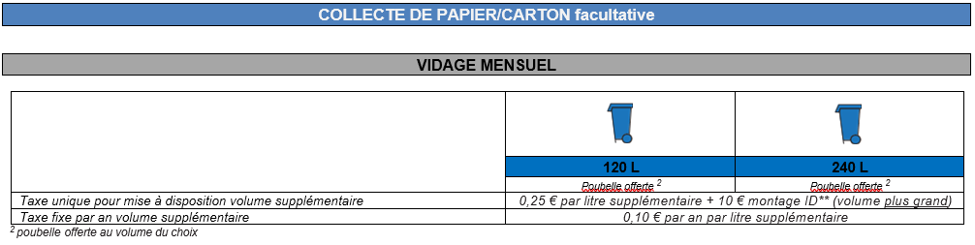
Pabeier
Notes:
P à P gratuit
12 vidages
CRES 130€/t

Slide 7
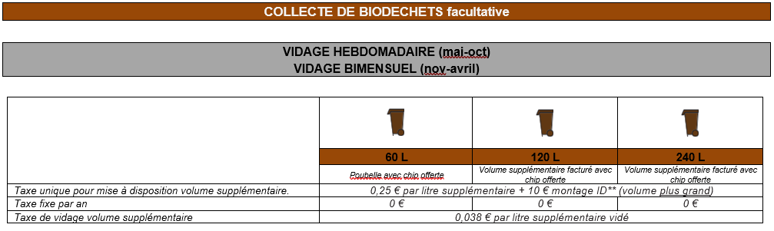
Bio
Notes:
PàP gratuite
37 Vidages
Grünschnitt:
Sammelstelle Commune gratuit
CRES 30€/t
Kompostanlage 30€/t

Slide 8
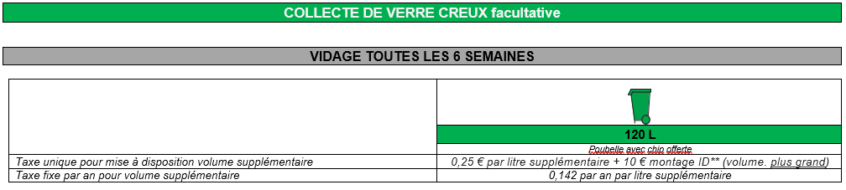
Glas
Notes:
PàP gratuite
9 Vidages
CRES 180€/t

Slide 9
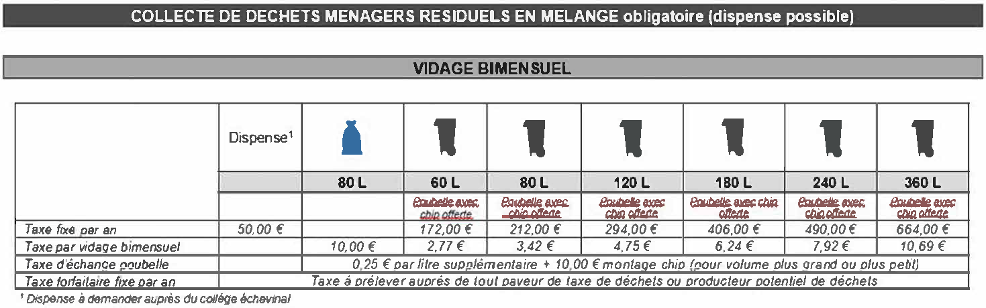
Gemeschten Ooffall
Notes:
PàP gratuite
27 vidages
Avant: 12+52= 64
Maintenant: 12+37+9+27= 85
CRES 432/472€/t
MBA 324,8/364,8€/t

Slide 10
Tonnen (01-09/2024)
Anlaag | Tonnen
Mechanisch-biologisch Anlaag Gro Dreckskescht Tandel | 23‘000 12‘700 130 (1,02%)
Ressourcenzentren | 8‘250
Kompostanlaag Brong Dreckskescht Tandel | 11‘500 5‘700 73 (1,28%)
Greng Dreckskescht Tandel | 3‘000 50 (1,66%)
Blo Dreckskescht Tandel | 5‘000 82 (1,64%)
Notes:
Gips, Bauschutt
Holz
Sperrmüll
Gras, Grünschnitt

Slide 11
Budget 2024

Slide 12
Budget 2024
Notes:
Recettes diverses:
Valorlux
Spullweenchen
Service de pesage

Slide 13
M E R C I

Slide 14
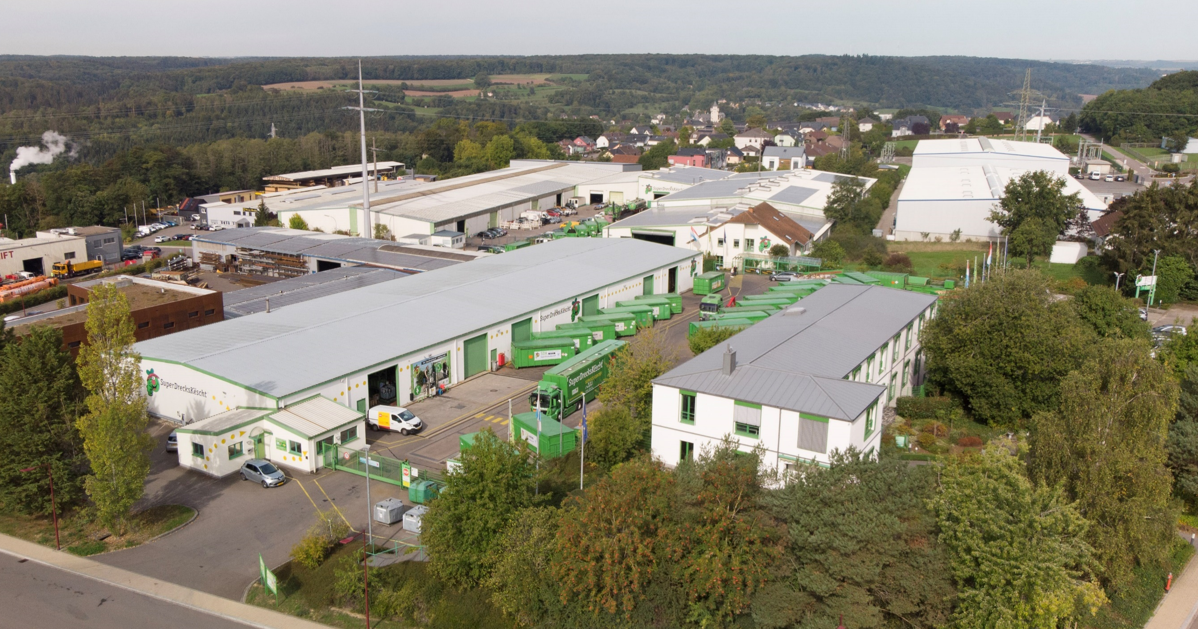

Willkommen in Colmar-Berg bei der SuperDrecksKëscht

Slide 15
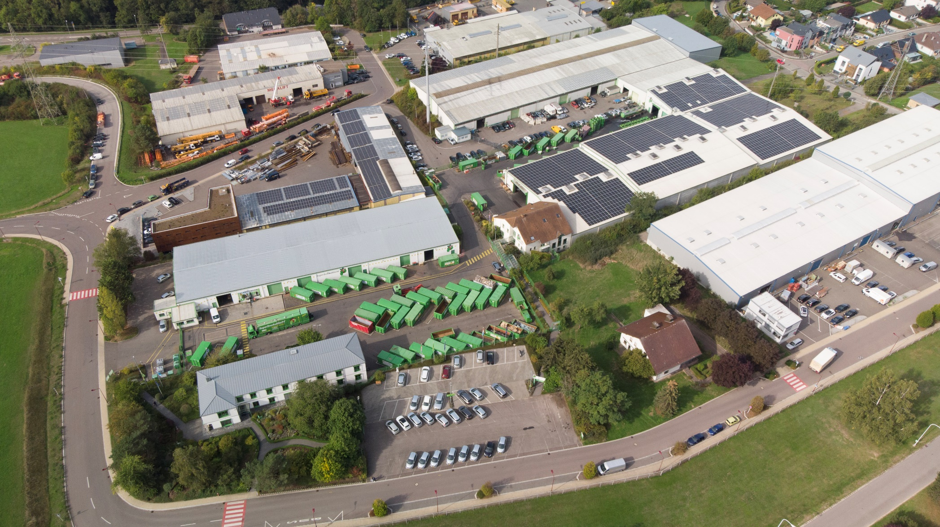


Slide 16

SuperDrecksKëscht…
…ist eine Luxemburger Marke zur Förderung von Ressourceneffizienz und Klimaschutz…

Slide 17

SuperDrecksKëscht
Wie alles begann…
"Dieses Foto" von Unbekannter Autor ist lizenziert gemäß CC BY-SA

Slide 18
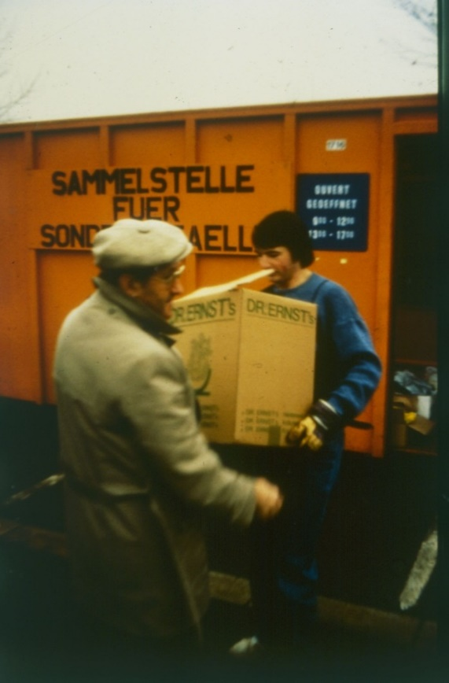
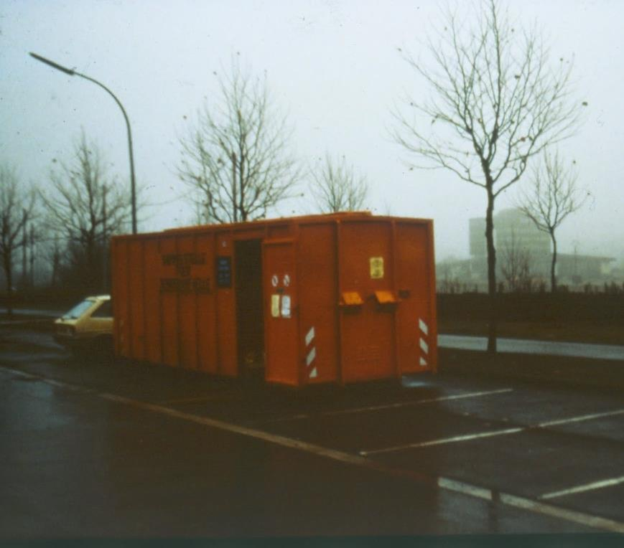
1985
Die SuperDrecksKëscht ist als Bürgerinitiative gestartet

Slide 19
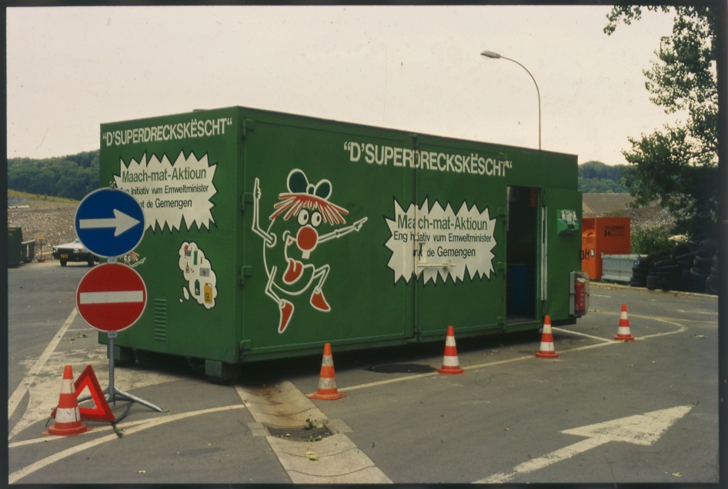
1991
Ein neues Design…

Slide 20
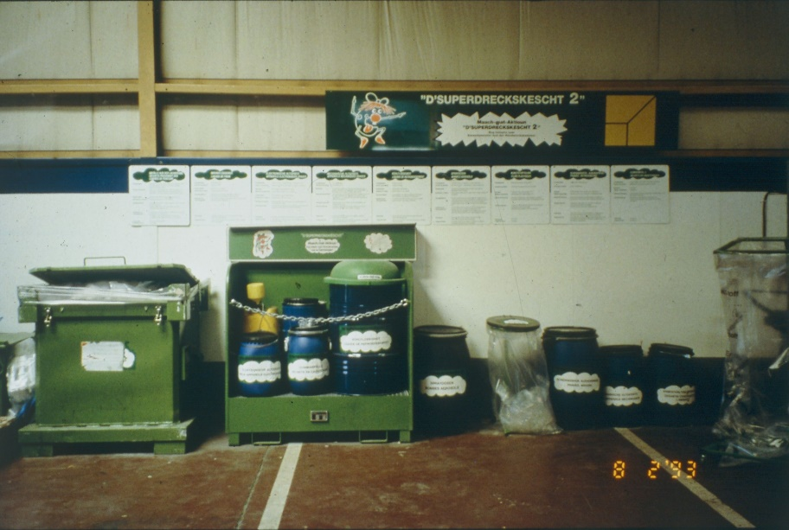

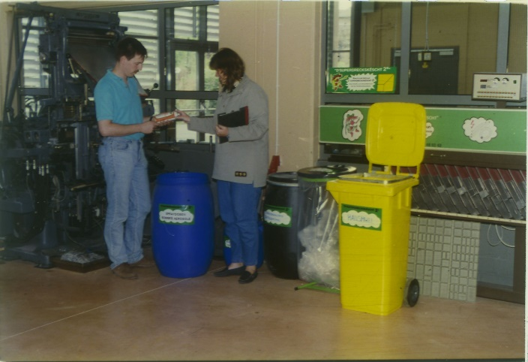
1992
Unterstützung für Unternehmen

Slide 21
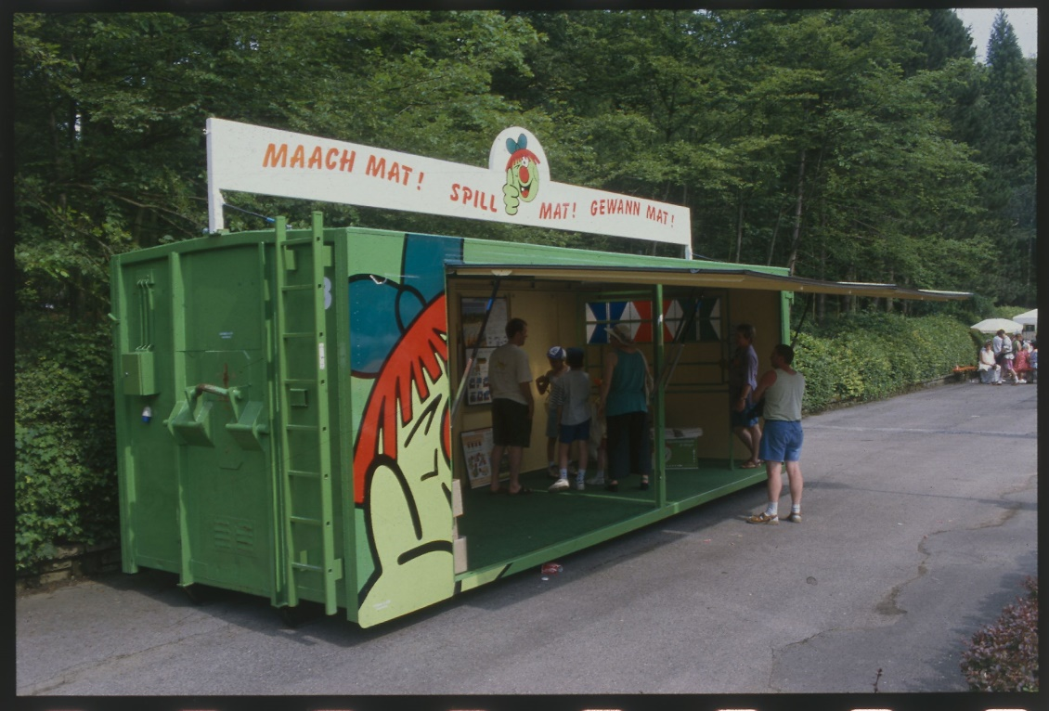
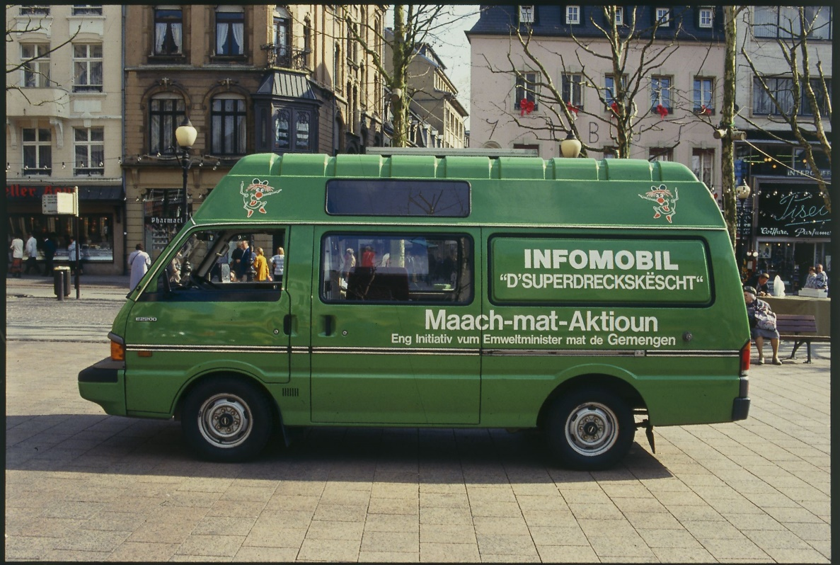
In den 90er Jahren
Information und Sensibilisierung

Slide 22
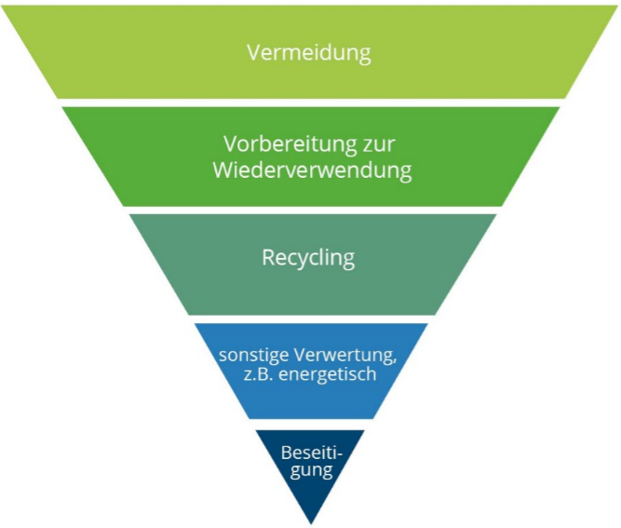
Heute besteht die Mission der SDK nicht nur darin, sich mit gefährlichen Produkte und der Abfallwirtschaft in Unternehmen zu befassen, sondern vor allem, Abfall zu vermeiden, Ressourcen zu schonen und die Kreislaufwirtschaft zu fördern.
https://www.schoenmackers.de/entsorgung/abfall-pyramide/

Slide 23

Die Werte der SDK
Notes:
Ressourcen schonen – bestmögliche Verwertungsmethoden finden
Innovation – eigene Produktionsverfahren – Prüfung der Partner / Anlagen, Transporteure sollen energieeffizient fahren…
Nachhaltigkeit – im eigenen Betrieb
Circular Economy fördern – Partnerauswahl, Zusammenarbeit mit Verbänden, Gemeinden, etc.

Slide 24
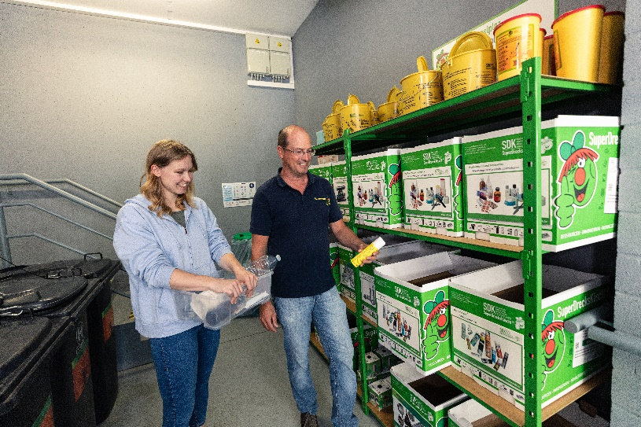
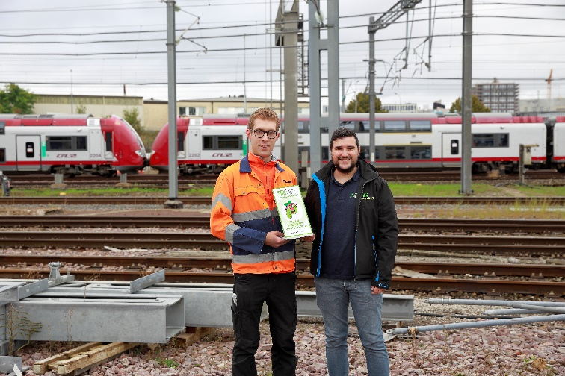
Unsere 2 großen Zielgruppen sind Bürger und Unternehmen (einschließlich Institutionen).

Slide 25
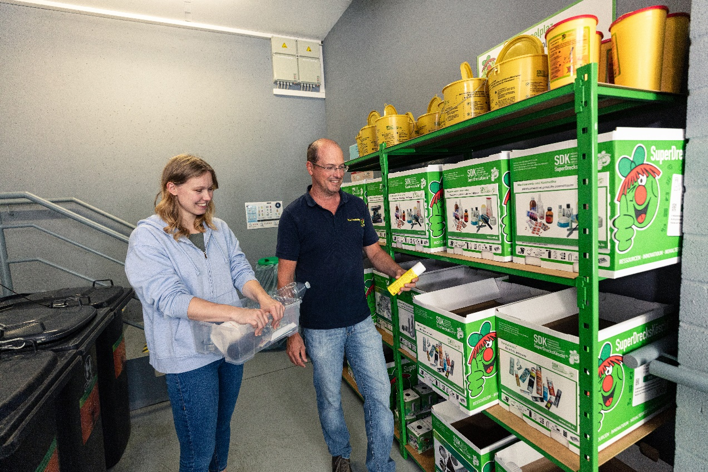
SuperDrecksKëscht fir Bierger
Entdecken wir unsere Dienstleistungen für die Bürger!

Slide 26
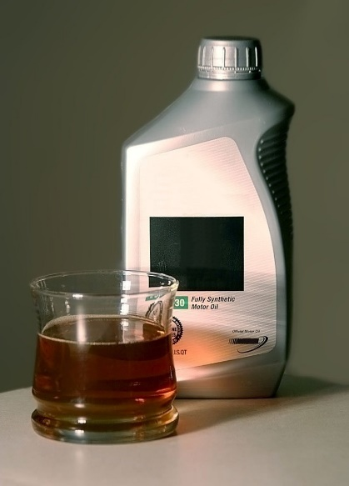

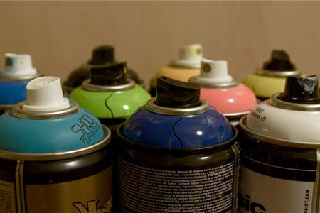
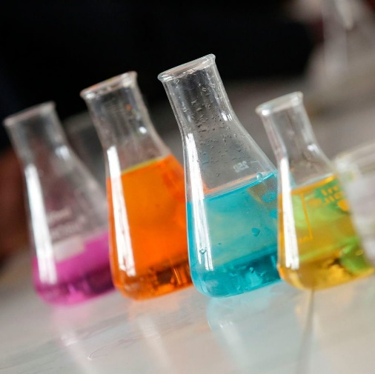
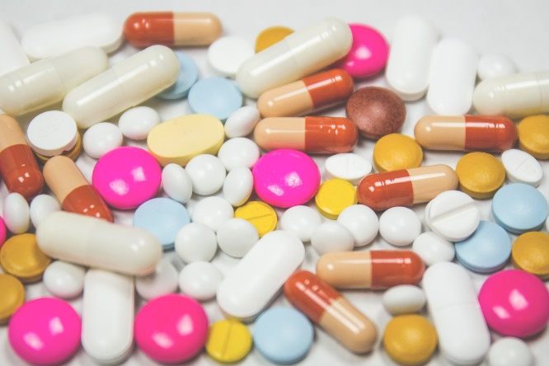
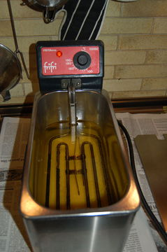
1. Sammlung von gefährlichen und problematischen Produkten

Slide 27
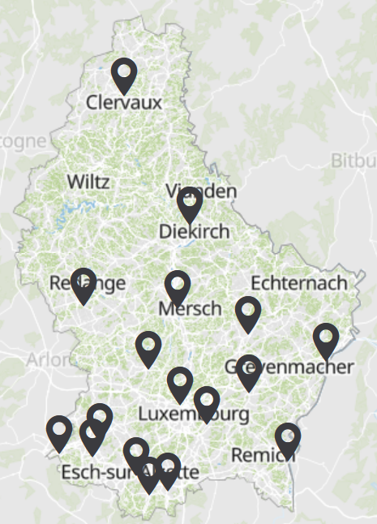
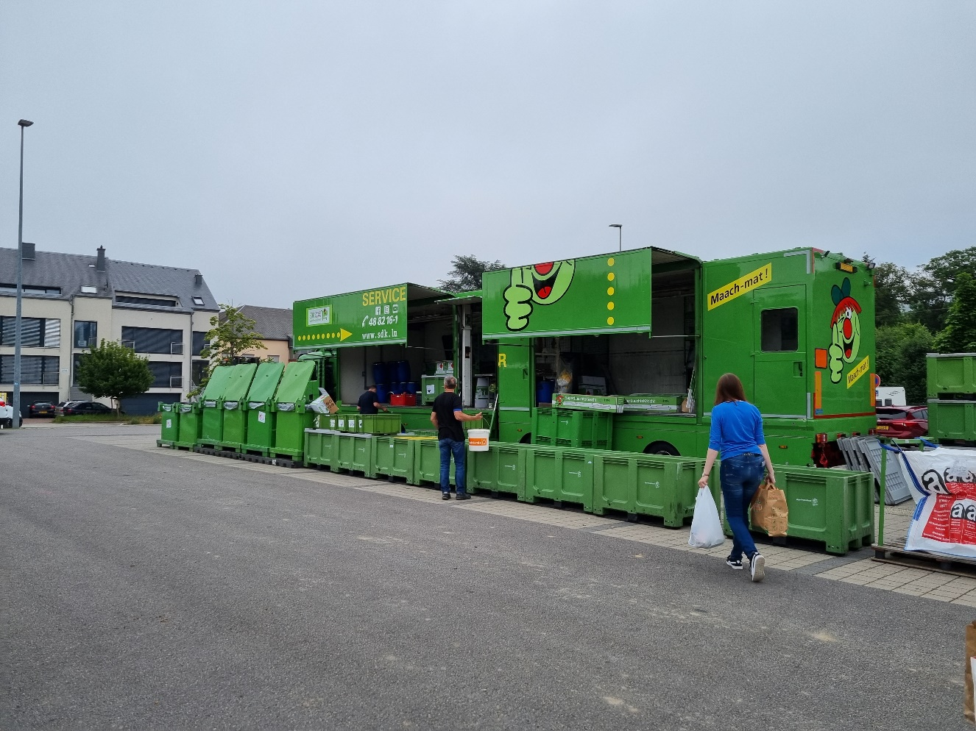
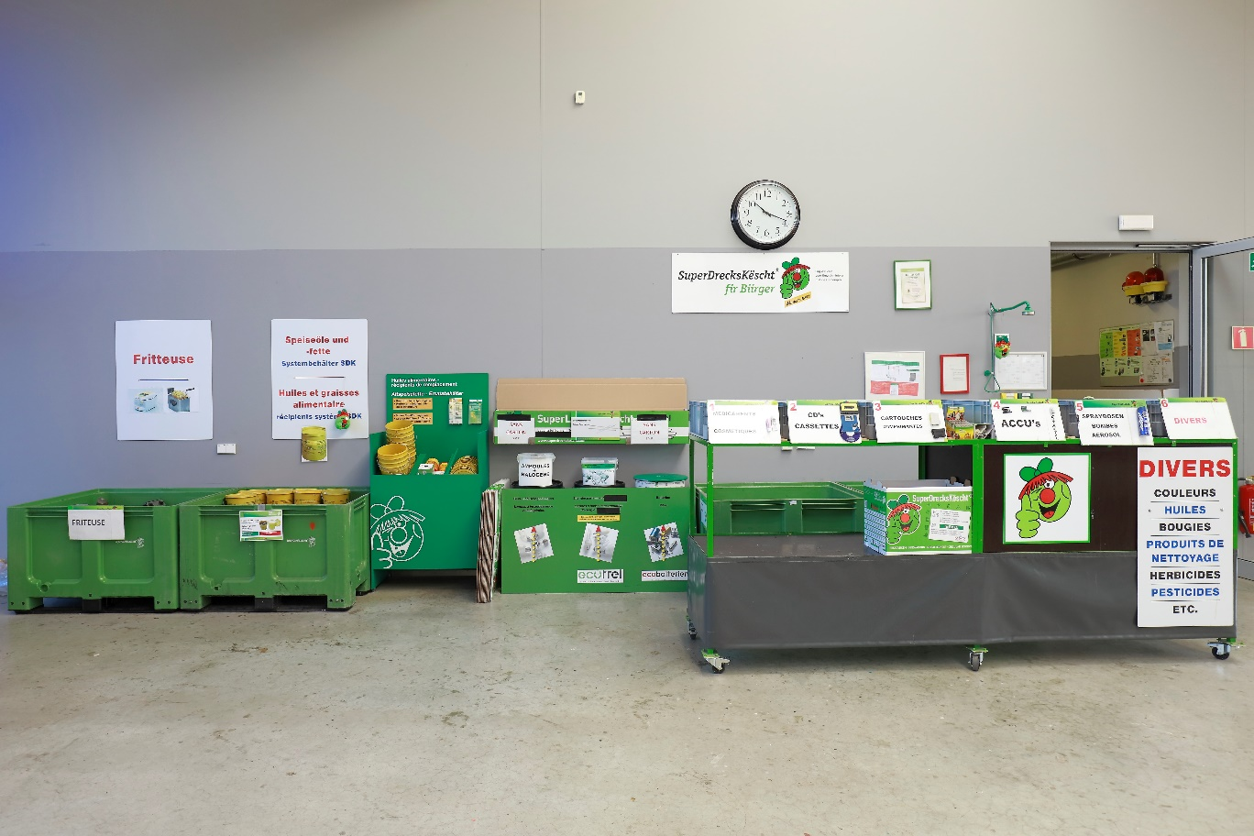
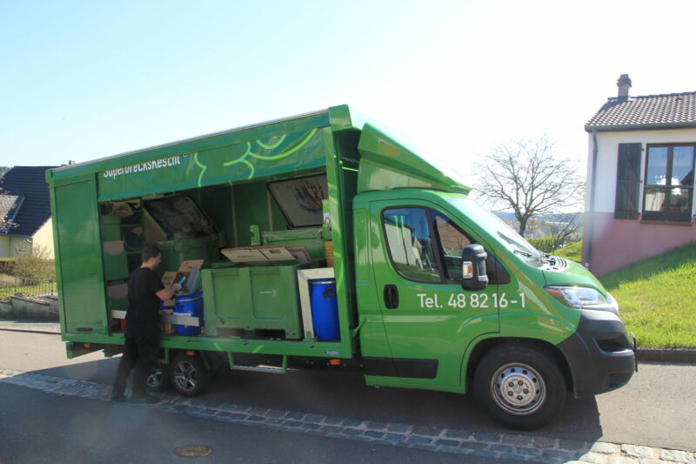
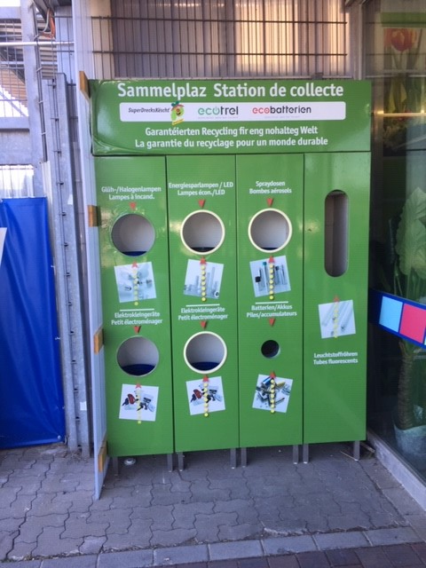
Unsere verschiedenen Kanäle der Sammlung für Bürger

Slide 28
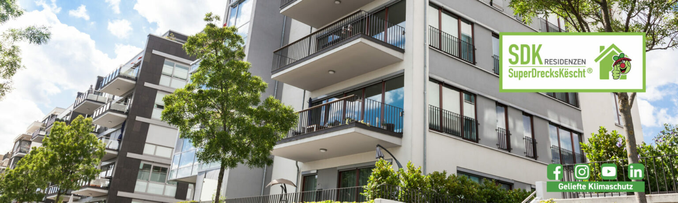
2. SDK Residenzen
Die SDK bietet Nachhaltigkeitsberatung zur Reduzierung des Restmülls und zur Steigerung des Klima- und Ressourcenschutzes durch getrennte Sammlung und Abfallvermeidung in Residenzen.

Slide 29

3. Initiativen zur Förderung der Kreislaufwirtschaft

Slide 30

3. Initiativen zur Förderung der Kreislaufwirtschaft

Slide 31
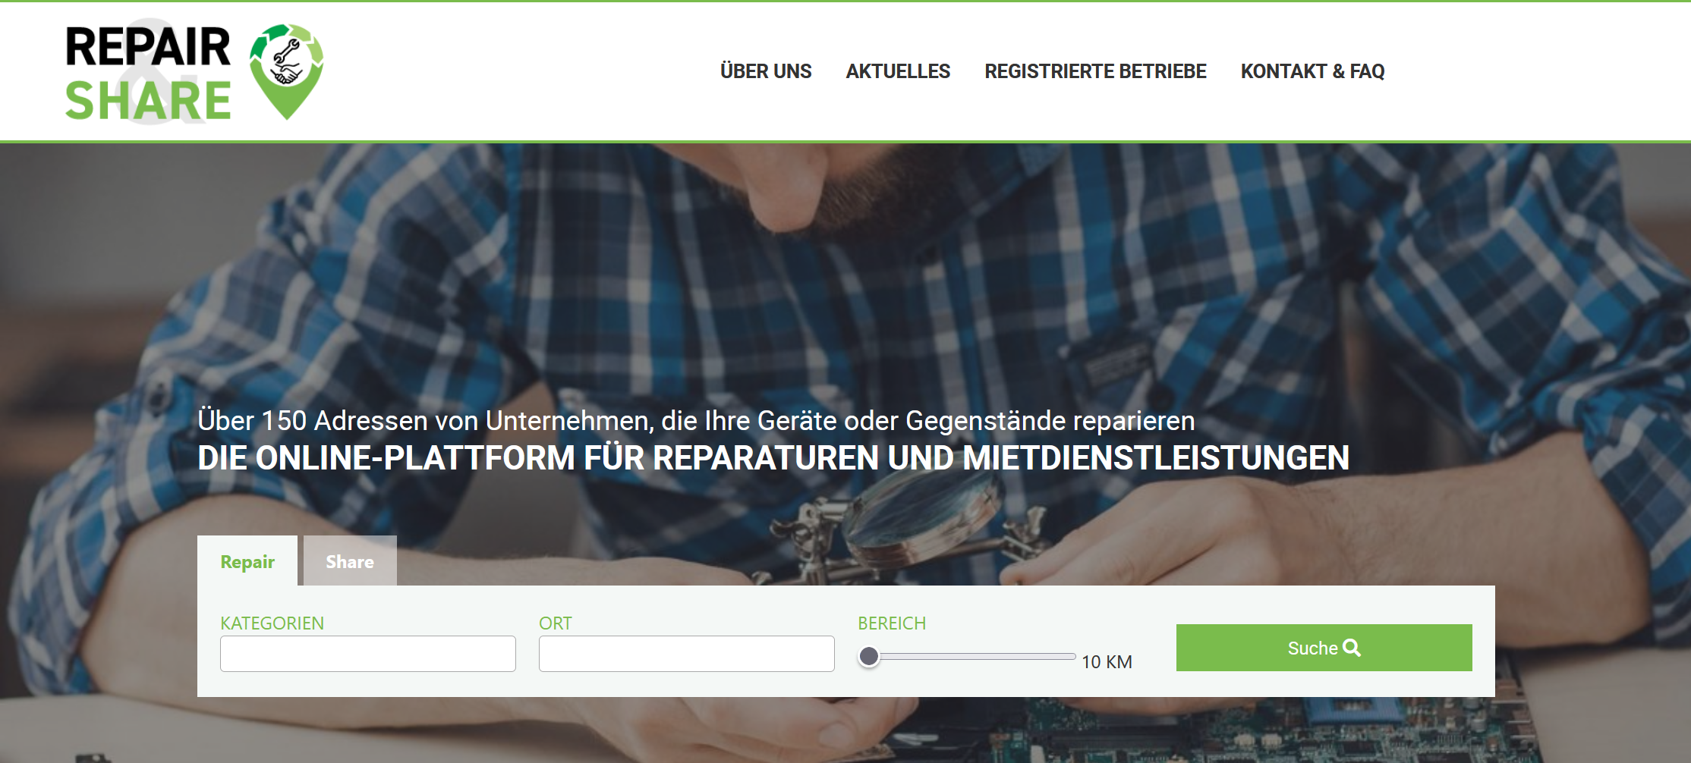
3. Initiativen zur Förderung der Kreislaufwirtschaft

Slide 32

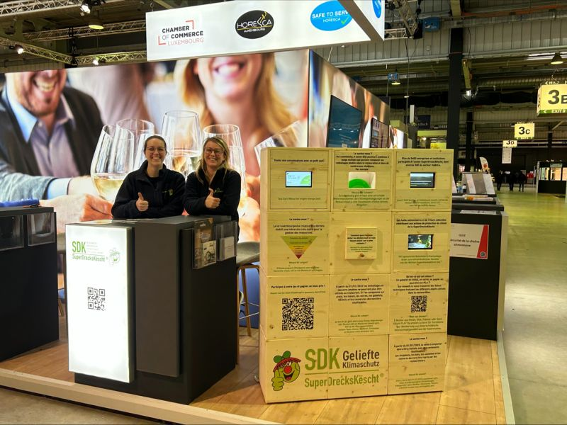
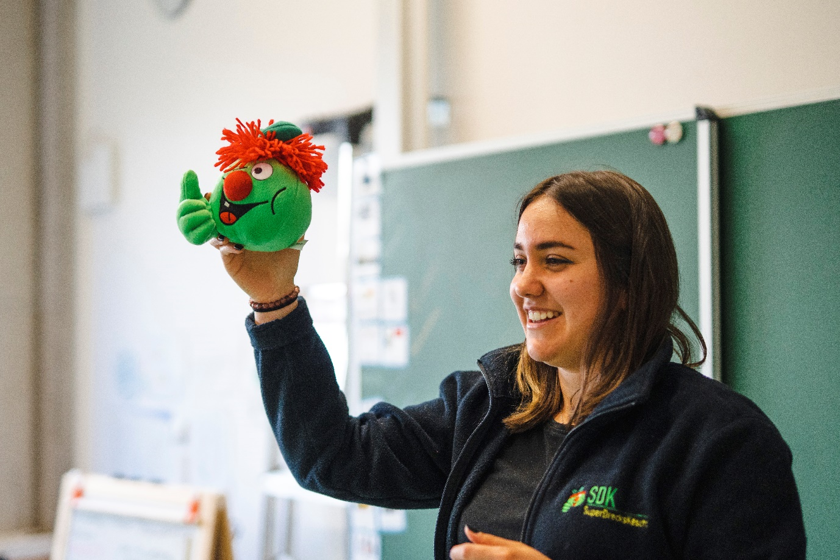
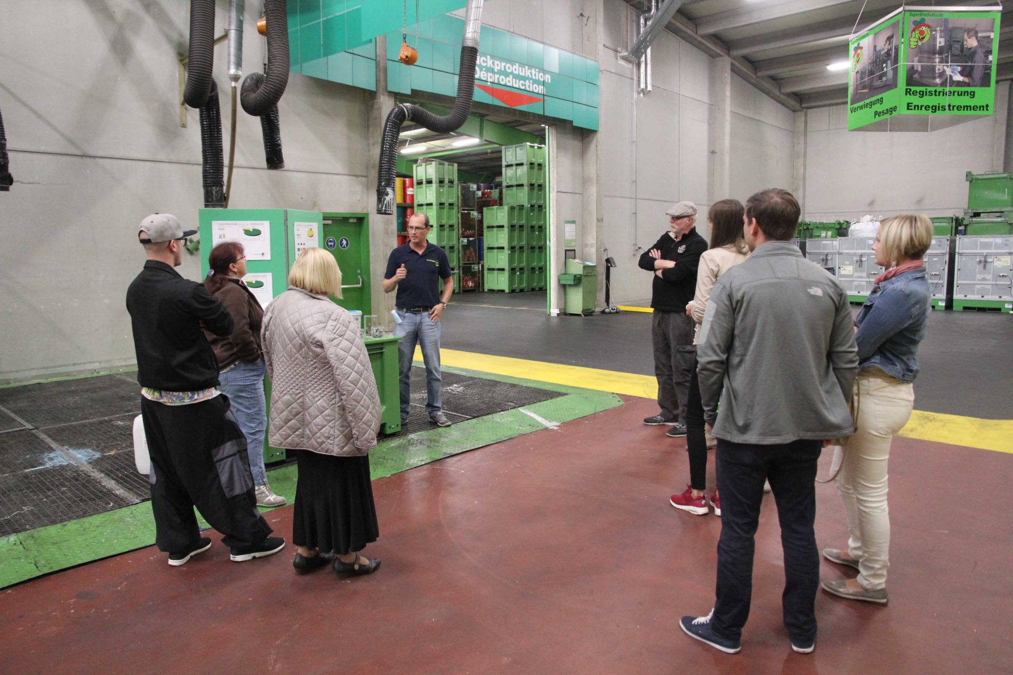
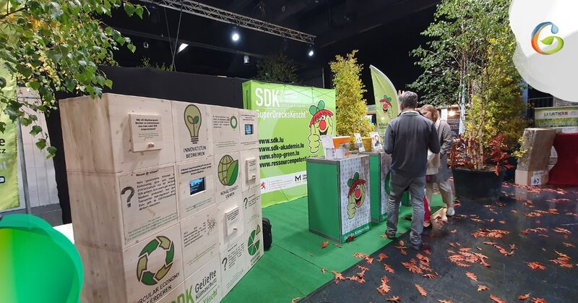
4. Sensibilisierung– SDK Akademie
Aktivitäten in Schulen (Grund- und Sekundarschulen)
Workshops und Präsentationen für Erwachsene
Besichtigungen der SDK in Colmar-Berg
Informationsstände auf Messen

Slide 33
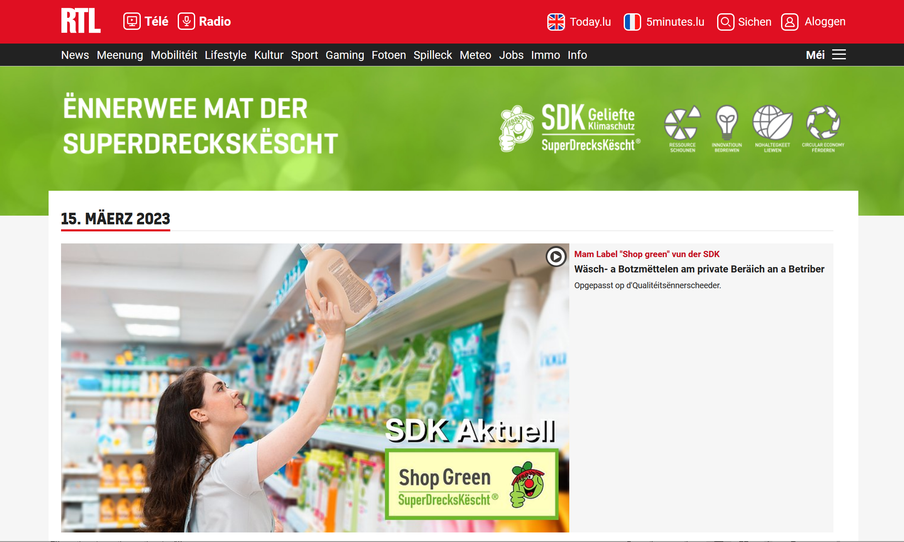
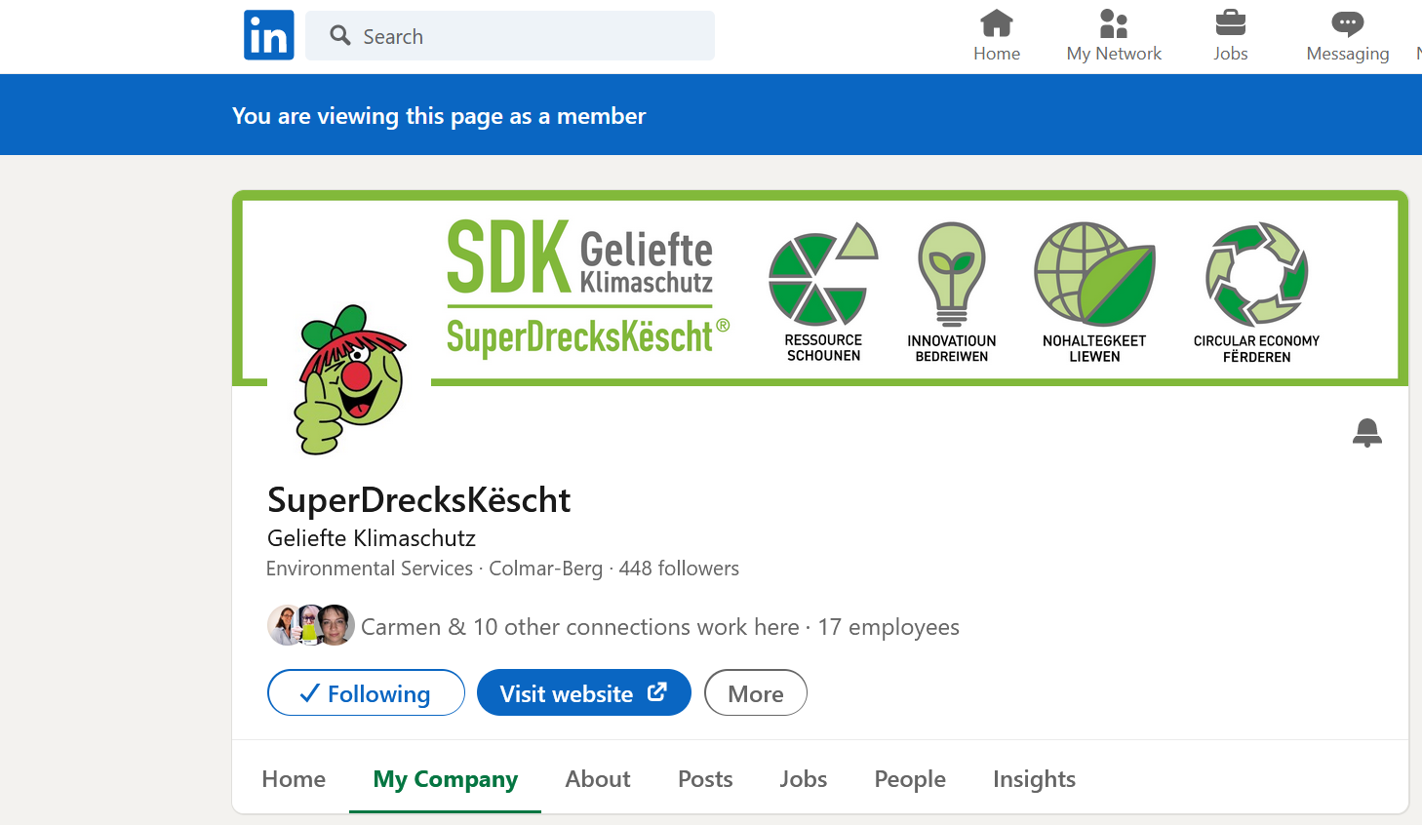
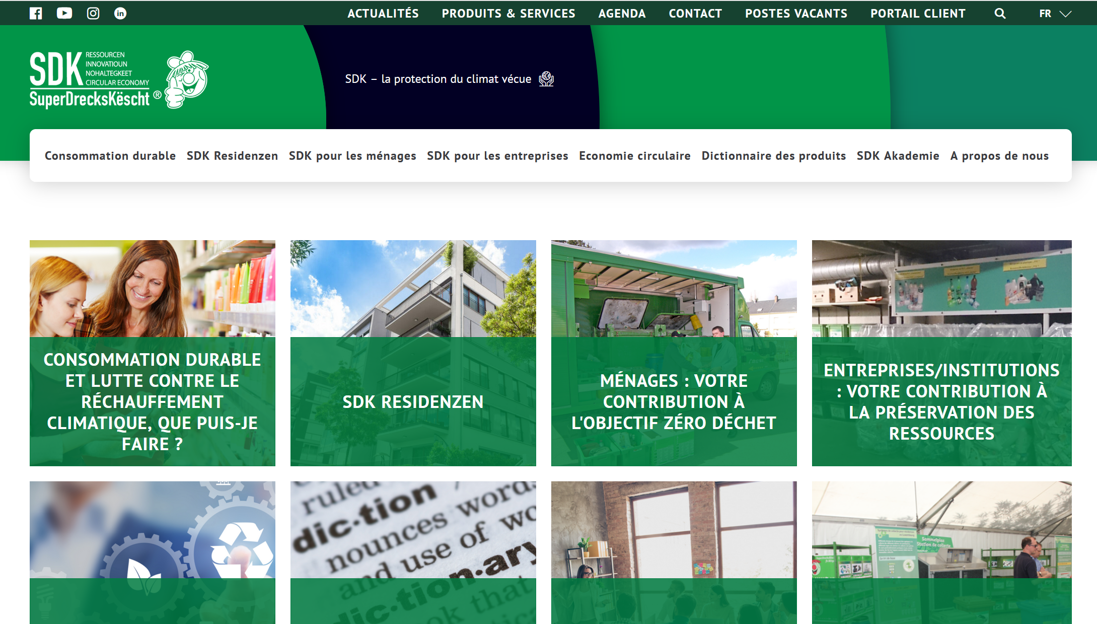
4. Bewusstsein schaffen – PR Marketing
Mediale Präsenz auf unterschiedlichen Kanälen:
Beiträge im Radio
Soziale Medien
Internet Seite

Slide 34
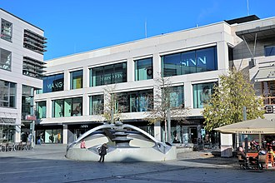
SuperDrecksKëscht fir Betriber
Entdecken wir unsere Dienstleistungen für Unternehmen !

Slide 35
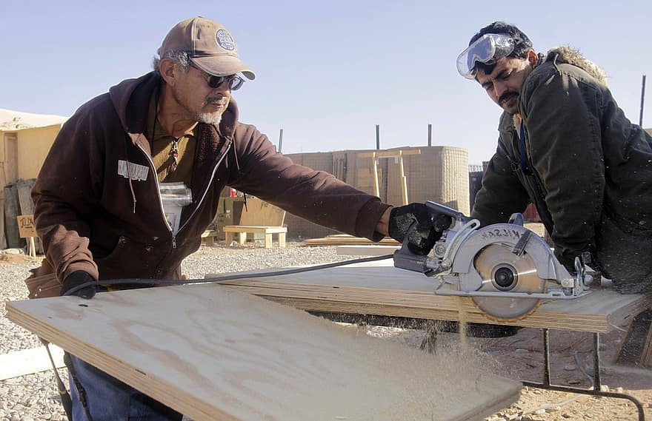

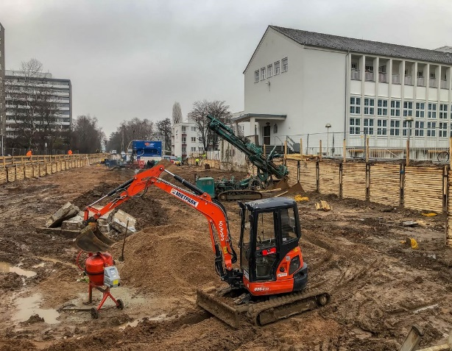
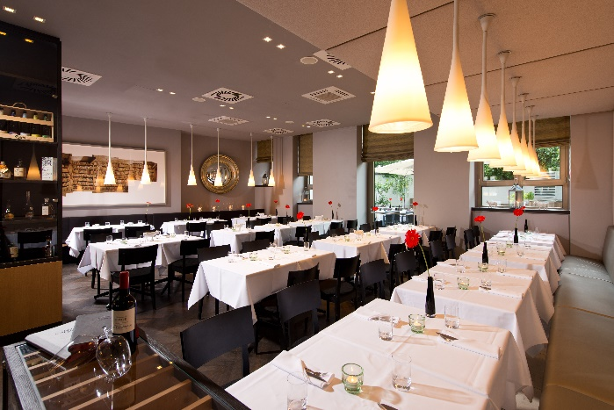

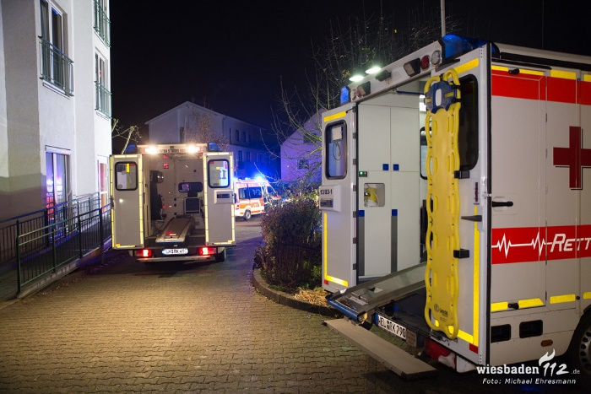
Jede Art von Unternehmen oder Institution kann an der SuperDrecksKëscht Aktion teilnehmen.

Slide 36
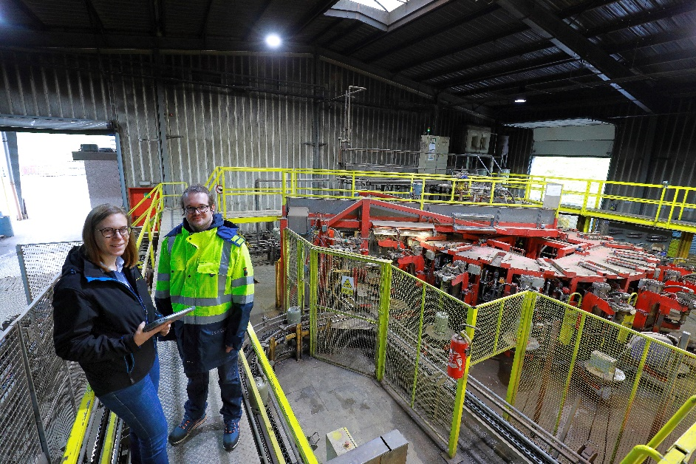
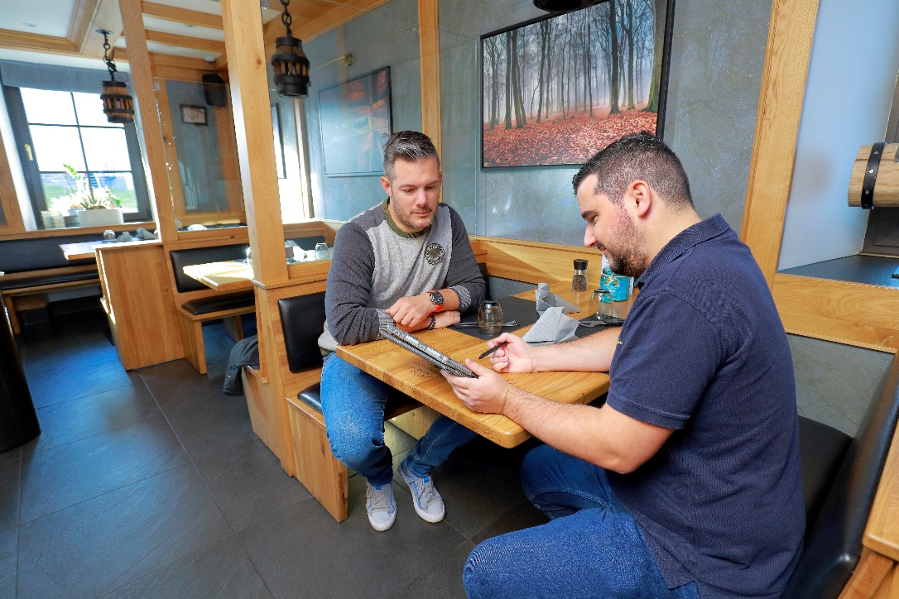
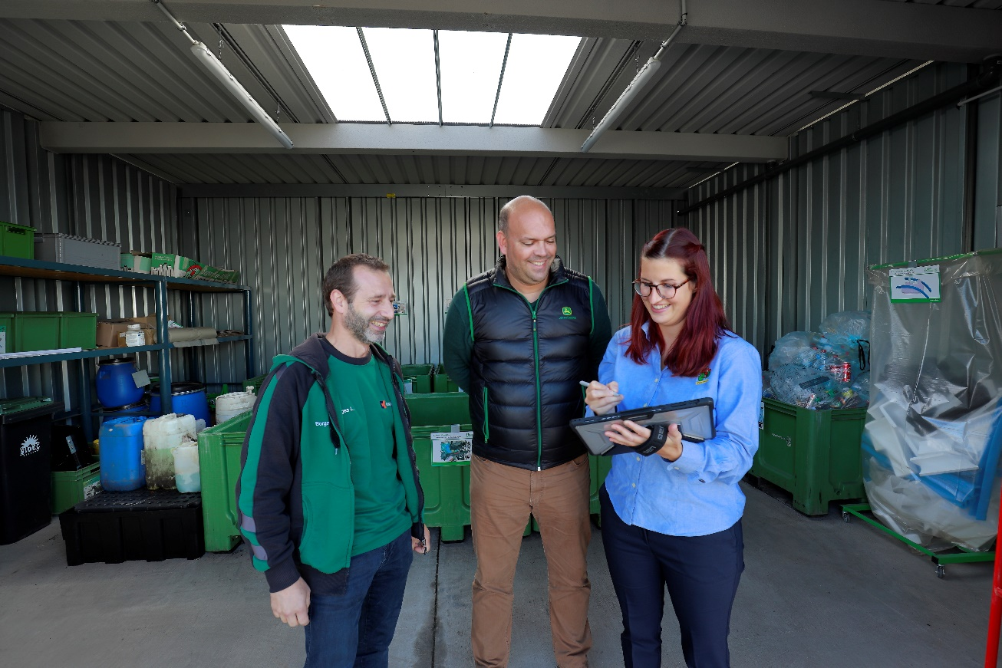
1. Kostenlose Beratung zur Abfallmanagement und- vermeidung.

Slide 37
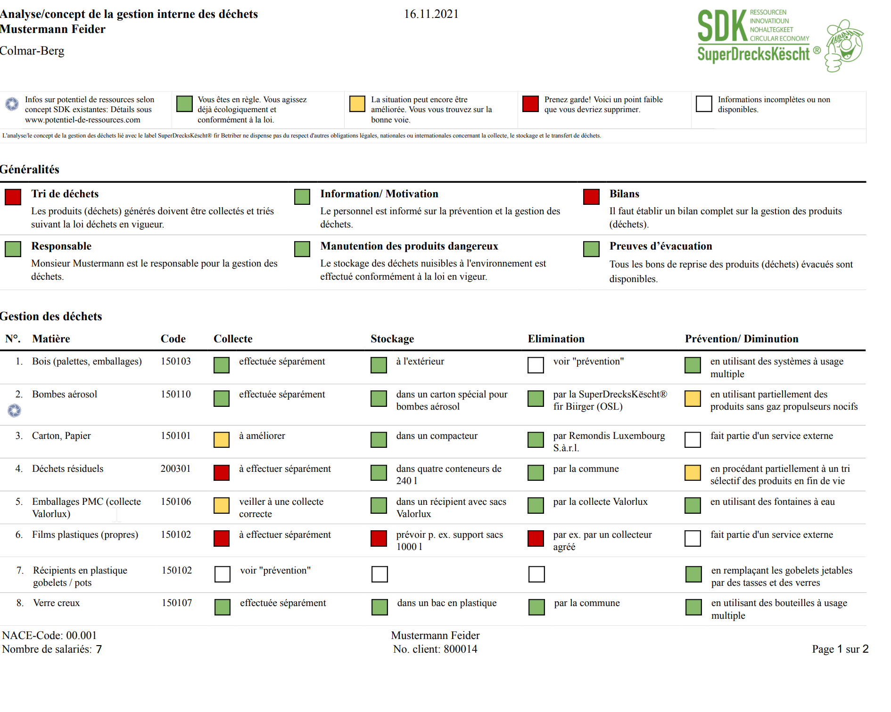
Wie wir Unternehmen dabei unterstützen, Abfallmanagement und –vermeidung zu optimieren.

Slide 38

Nur die Unternehmen, die das umfassende Konzept zur Abfallwirtschaft und-vermeidung des SDK in ihrem täglichen Geschäftsalltag umgesetzt haben, erhalte das “Label priméiert”.
Unser Label ist nach ISO 14024 zertifiziert.

Slide 39
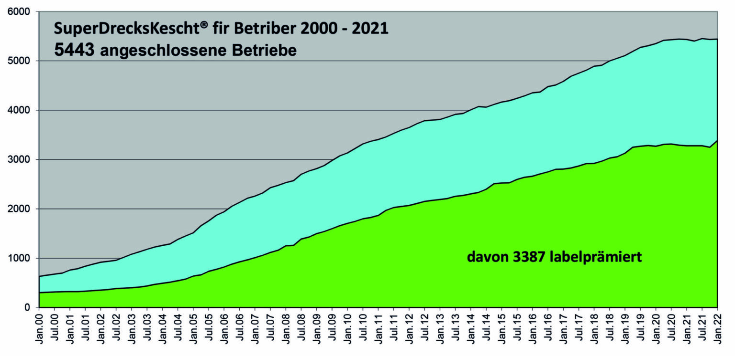

Slide 40
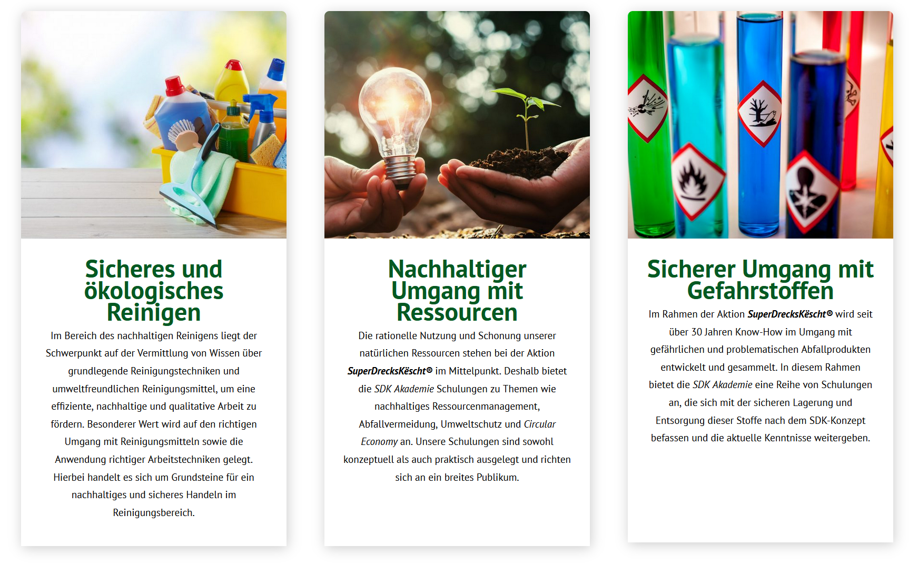

2. SDK Akademie –
Bewusstsein schaffen und Know-How vermitteln

Slide 41
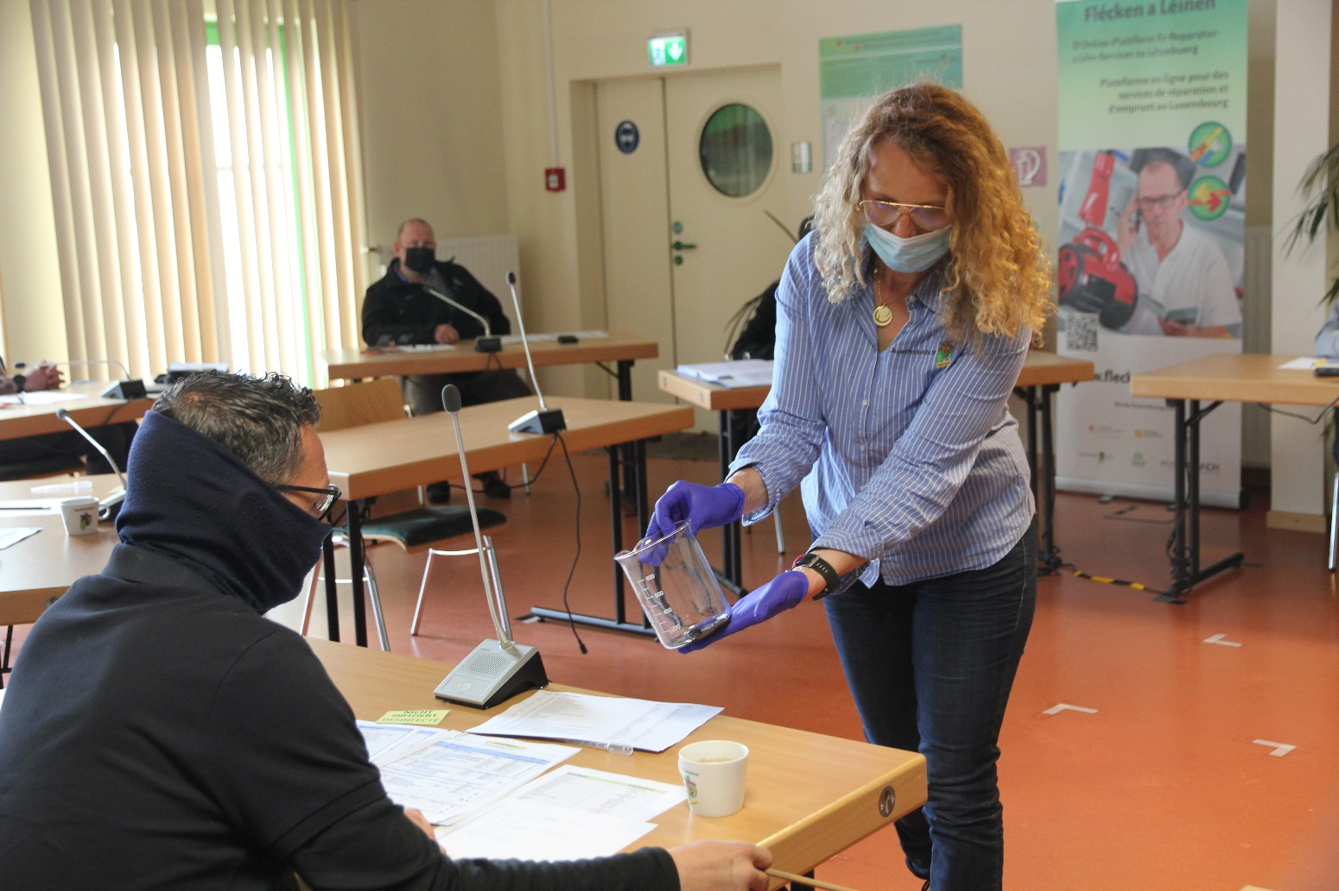
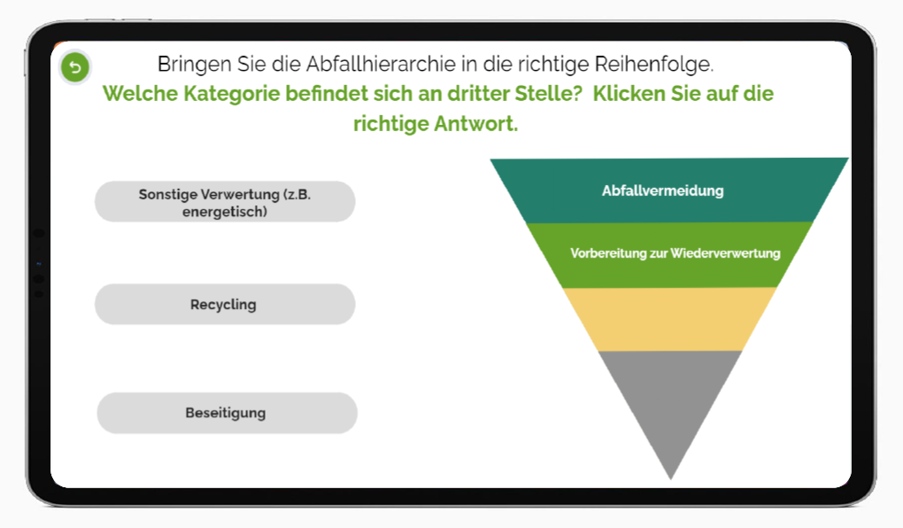
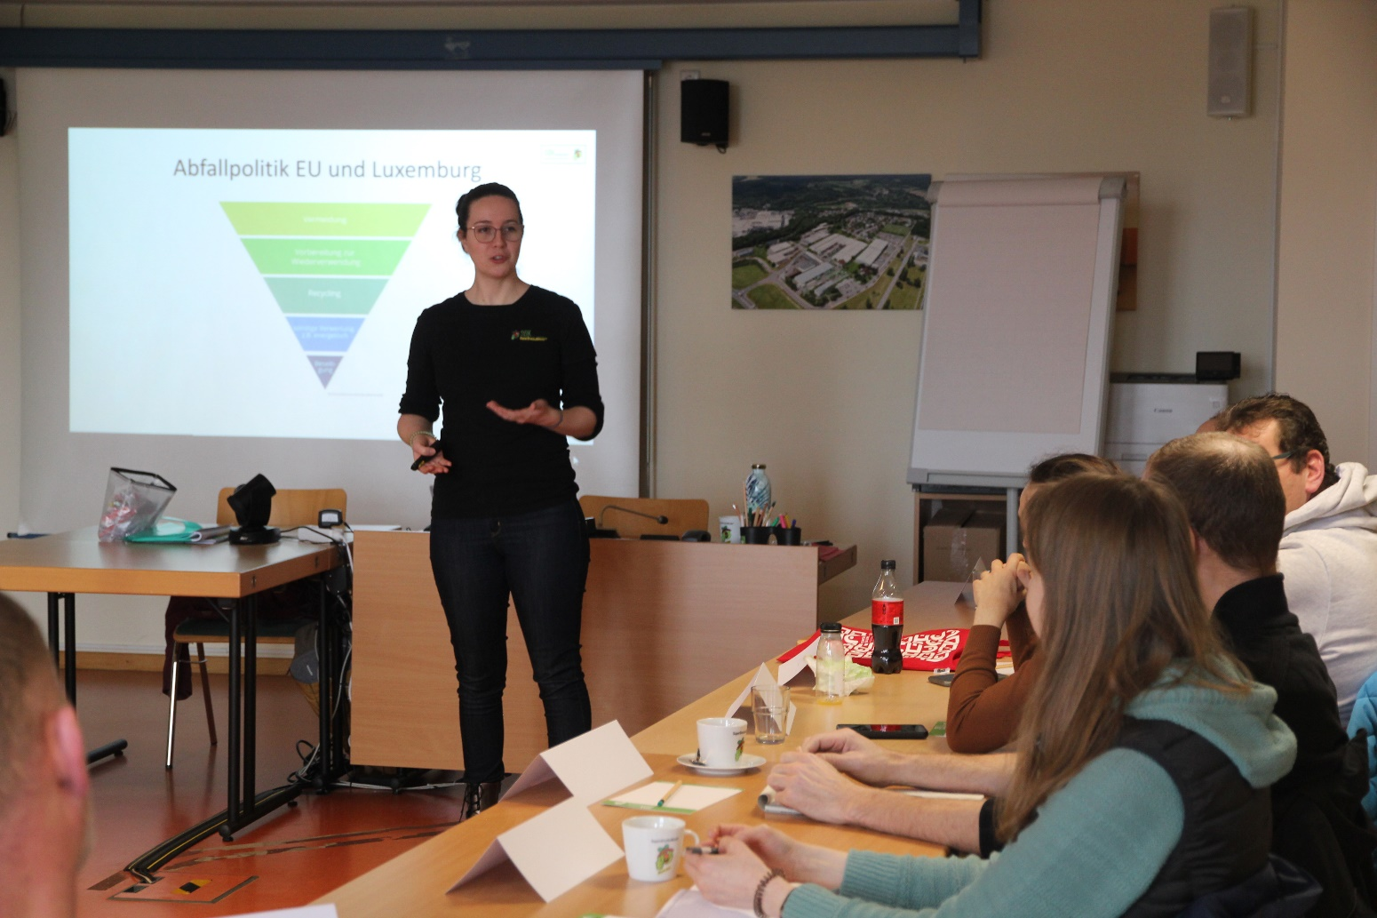
2. SDK Akademie –
Bewusstsein schaffen und Know-How vermitteln

Slide 42









2. SDK Akademie –
Bewusstsein schaffen und Know-How vermitteln

Slide 43



Unsere Präsenz in anderen Ländern…

Slide 44

Danke fürs Zuhören !
IHRE MEINUNG ZÄHLT:

Slide 45

Infoowend

Slide 46
Klimapakt
Naturpakt

Slide 47


Slide 48
Invest: 270 000 Euro

Slide 49

Klimapakt

Slide 50


Bau vun PV-anlagen
Bassin Lanscheid
Bassin Fouhren

Slide 51





Slide 52



Slide 53


Projet 2025 : schoulcampus 600 Kw

Slide 54

Projet 2025: Beleuchtungskonzept

Slide 55

Projet 2025 Electromobilität

Slide 56



Slide 57

Naturpakt

Slide 58


Slide 59


Slide 60


Slide 61



Slide 62

Tandelbaach Renaturéierung

Slide 63


Slide 64


Slide 65
A villes Méi....

Slide 66
Merci

Slide 67
Assise
Pacte Climat –
Tandel

Slide 68

  Fotovoltaik
Ist es möglich auf meinem Dach eine Fotovoltaikanlage zu installieren?
Ausrichtung
Neigungswinkel
Beschattung
Bauliche Aspekte (Statik, Eternit mit Asbest)
Denkmalschutz

Slide 69
  Fotovoltaik
Beispielrechnung – Realer Fall:
10 kWp (ca. 50m2 Dachfläche) & 10 kWh Batteriespeicher
Kostenpunkt (inkl. Batteriespeicher): 24.000 €
Förderung Staat: 50 %, Förderung Gemeinde: 600 €
Investitionskosten: 11.400 €
Strompreis: 20 ct/kWh; Einspeisetarif: 4 ct/kWh
 | Fall 1 - Südausrichtung | Fall 2 - Nordausrichtung
Erzeugung pro Jahr | 11.000 kWh | 6.600 kWh
Eigennutzung | 4.400 kWh (40 %) | 3.300 kWh (50 %)
Einsparung durch Eigenverbrauch | 880 € pro Jahr | 660 € pro Jahr
Einnahmen durch Einspeisung | 264 € pro Jahr | 132 € pro Jahr
Amortisationsdauer | 10 Jahre | 14,4 Jahre
Notes:
Nordausrichtung bei 30 ° kann etwa 60 % des Ertrags von Südausrichtung

Slide 70

  Energie-Sharing
Individueller Eigenverbrauch | Kollektiver Eigenverbrauch | Energie-Gemeinschaft
Ein Gebäude, ein Verbraucher eine Photovoltaikanlage. Verbraucher und Erzeuger sind identisch. | Mehrere Nutzer in einem Gebäude und einer Photovoltaikanlage Max. 3 Nutzer, wenn < 100m, Ein Nutzer an mehreren Standorten. Aufteilung der erzeugten Energie auf mehrere Verbraucher. | Mehrere Gebäude / Verbraucher ein oder mehrere Kraftwerke. Erzeugung, Verbrauch, Speicherung und Verkauf des von den Kraftwerken erzeugten Stroms (lokale oder nationale Ebene).

Slide 71
  Wirtschaftlicher Vorteil - Rechenbeispiel
 | Fall 1 - Südausrichtung | Fall 2 - Nordausrichtung
Einsparung durch Eigenverbrauch | 880 € pro Jahr | 660 € pro Jahr
Einnahmen durch Einspeisung | 660 € pro Jahr (vorher: 264 €) | 330 € pro Jahr (vorher 132 €)
Amortisationsdauer | 7,4 Jahre (vorher 10 Jahre) | 11,5 Jahre (vorher (14,4 Jahre)
Netzgebühren von 7 ct/kWh fallen nicht an bei:
  ACR (mehrere Nutzer in demselben Gebäude)
  CEL (mehrere Nutzer auf mehreren Gebäuden im Umkreis von 300m)
Beispiel: Strompreisabgabe für 10 ct/KWh
https://www.creos-net.lu/de/privatkunden/stromanschluss/ich-teile-meine-energie
Notes:
ACR – Kollektiver Eigenverbrauch (Autoconsommation collective renouvelable) -> AC1 – Mehrere Nutzer in mehreren Gebäuden im Umkreis von 100m ; APS – 1 Nutzer an mehreren Standorten
CEL/CER – Lokale/Nationale Energiegemeinschaft (Communauté énergétique renouvelable)

Slide 72
  Wann ist das ganze interessant?
Beanspruchung der 50% (bzw. 62,5%) – Regel
Anlage bereits über 15 Jahre alt
Anlage mit gebrauchten Modulen oder Balkonkraftwerk
In diesen Fällen keine feste Einspeisetarife, sondern Marktpreis
ct/kWh | Jan | Feb | Mär | Apr | Mai | Jun | Jul | Aug
Marktwert Solar 2024 | 7,535 | 5,875 | 4,965 | 3,795 | 3,161 | 4,635 | 3,554 | 4,263
(A)
oder
(B)
Einspeisetarife variieren je nach Anlagenleistung & Inbetriebnahme Jahr aktuell zwischen ca. 12,9 – 15,1 ct/kWh
Notes:
ACR – Kollektiver Eigenverbrauch (Autoconsommation collective renouvelable) -> AC1 – Mehrere Nutzer in mehreren Gebäuden im Umkreis von 100m ; APS – 1 Nutzer an mehreren Standorten
CEL/CER – Lokale/Nationale Energiegemeinschaft (Communauté énergétique renouvelable)

Slide 73




  Klimapakt - Tandel

Slide 74

  Klimapakt - Tandel
Klimapakt besteht aus 6 verschiedenen Kategorien, unterteilt nach etwa 64 Maßnahmen (über 1.000 Einzelpunkte)

Slide 75



  Klimapakt – Beschlussfassungen und Strategien

Slide 76

  Klimapakt - Tandel
97 Indikatoren werden jedes Jahr erhoben, um die Wirkung/Erfolge zu überwachen, wie zB.:
  Anzahl Kommunikationsartikel
  Weiterbildungsstunden der Mitarbeiter
  Budget für Klimapakt Aktivitäten
Insgesamt 6 KPIs („Key-Performance-Indicators“) mit hoher Gewichtung

Slide 77

  Klimapakt - Tandel

Slide 78
  Klimapakt – Ideenbörse
Klimaschutz geht uns alle an!
Verstärkter Bürgereinbezug in die Energie- und Klimaarbeit
Neues Subsiden-Reglement ab 01.01.2025 mit erhöhten Prämien
Aufruf zur Ideenbörse

Slide 79
  WIR DANKEN IHNEN
  FÜR IHRE AUFMERKSAMKEIT.
www.naturpark-our.lu

Slide 80




Froen

Slide 81
MERCI

